Slide 1


Mini Voiture RC

Slide 2
Table des matières:
Présentation générale du projet
Répartition des tâches pour chaque élèves
- Présentation individuelle des différentes parties

Slide 3
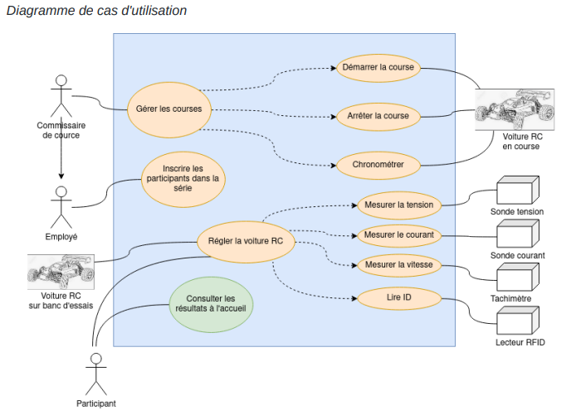
Présentation générale du projet:
Organiser une course de voiture RC allant de l'inscription jusqu'au classement et l affichage des scores.

Slide 4
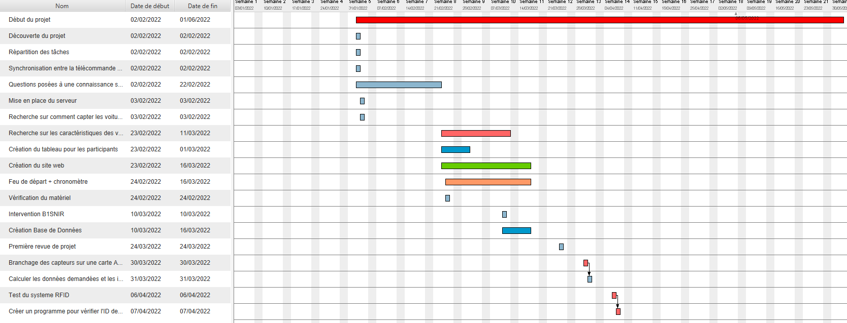
Présentation générale du projet: Gant

Slide 5
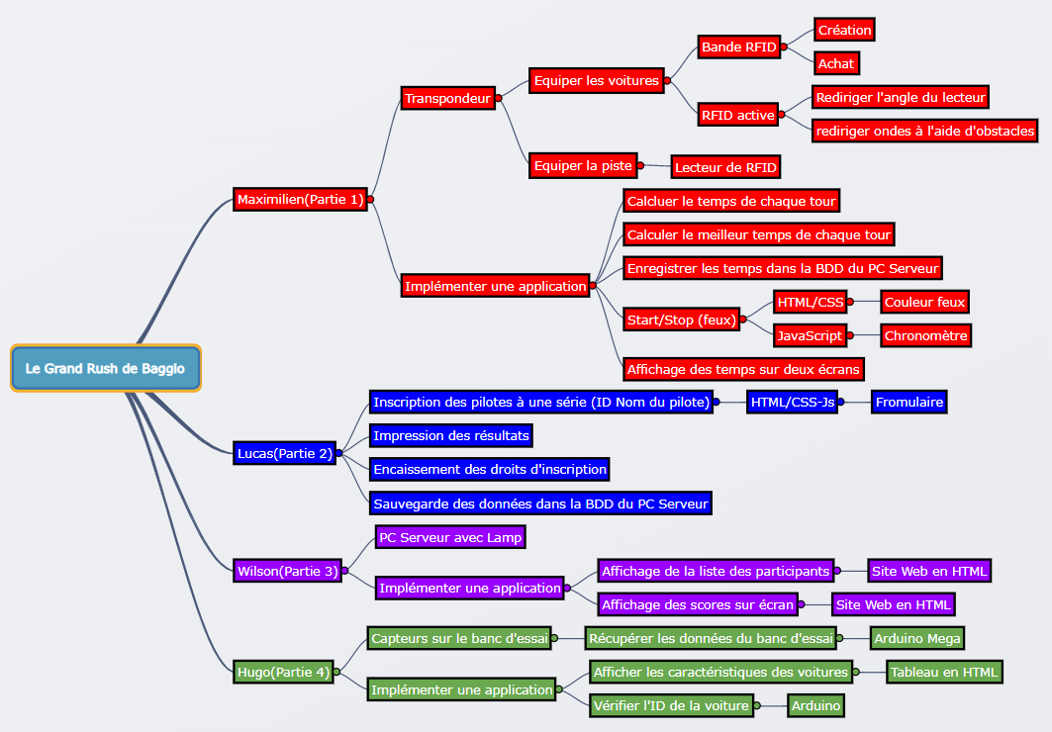
Répartition des tâches en plusieurs parties avec la cahier des charges:

Slide 6
Présentation individuelle des différentes parties:
Partie de l’élève 1: Equipements pour voitures et piste
Equipements pour voitures/pistes
Tâches effectuer

Slide 7
Présentation individuelle des différentes parties:
Partie de l’élève 1: Equipements pour voitures et piste
Equipements pour voitures/pistes
Lecteur de transpondeur pour la/les pistes
Lecteur de transpondeur pour la/les pistes
Tâches effectuer

Slide 8
Présentation individuelle des différentes parties:
Partie de l’élève 1: Problèmes et solutions
Equipements pour voitures/pistes
Lecteur de transpondeur pour la/les pistes
Lecteur de transpondeur pour la/les pistes
Problèmes/Solutions
Tâches effectuer

Slide 9
Présentation individuelle des différentes parties:
Partie de l’élève 1: Problèmes et solutions
Equipements pour voitures/pistes
Lecteur de transpondeur pour la/les pistes
Lecteur de transpondeur pour la/les pistes
Problèmes/Solutions
Bande RFID ?(antenne)
RFID active ?

Slide 10
Présentation individuelle des différentes parties:
Partie de l’élève 1: Solutions
Equipements pour voitures/pistes
Lecteur de transpondeur pour la/les pistes
Lecteur de transpondeur pour la/les pistes
Problèmes/Solutions
Bande RFID ?
RFID active ?
Achat
Fabrication
Régler l’angle du lecteur pour détecter la voiture sur la ligne d’arrivée
Mettre des obstacles pour rediriger les ondes sur le lecteur

Slide 11
Présentation individuelle des différentes parties:
Partie de l’élève 1: Implémenter une application
Tâches à effectuées
Implémenter une application

Slide 12
Présentation individuelle des différentes parties:
Partie de l’élève 1:Tâches à effectuer
Tâches à effectuées
Implémenter une application
Calculer le temps de chaque tour
Calculer le meilleur temps de chaque tour
Enregistrer les temps dans la BDD du PC SERVEUR
Affichage des temps sur deux écrans (accueil et piste)
Transmission des ordres de Start et Stop (feux)

Slide 13
Présentation individuelle des différentes parties:
Partie de l’élève 1: Implémenter une application
Tâches à effectuées
Implémenter une application
Calculer le temps de chaque tour
Calculer le meilleur temps de chaque tour
Enregistrer les temps dans la BDD du PC SERVEUR
Affichage des temps sur deux écrans (accueil et piste)
Transmission des ordres de Start et Stop (feux)
Couleurs

Slide 14

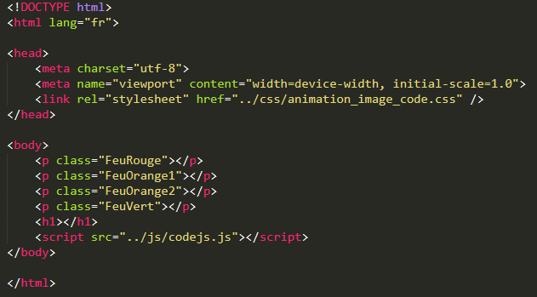
Présentation individuelle des différentes parties:
Partie de l’élève 1: Transmission des ordres de Start and stop (feu)
Code html

Slide 15
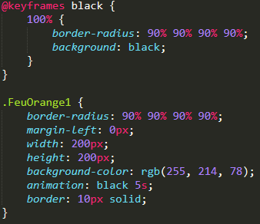
Présentation individuelle des différentes parties:
Partie de l’élève 1: Transmission des ordres de Start and stop (feu)
Code CSS

Slide 16
Présentation individuelle des différentes parties:
Partie de l’élève 1: Implémenter une application
Tâches à effectuées
Implémenter une application
Calculer le temps de chaque tour
Calculer le meilleur temps de chaque tour
Enregistrer les temps dans la BDD du PC SERVEUR
Affichage des temps sur deux écrans (accueil et piste)
Transmission des ordres de Start et Stop (feux)
Couleurs
Chronomètre

Slide 17
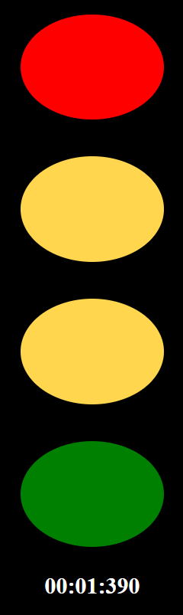
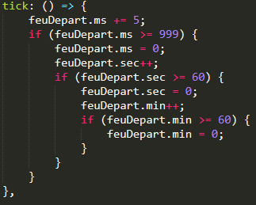
Présentation individuelle des différentes parties:
Partie de l’élève 1: Chronomètre en JavaScript
Fonction pour faire les chiffres du chrono.

Slide 18
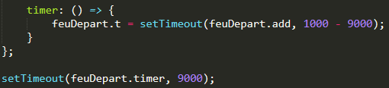
Présentation individuelle des différentes parties:
Partie de l’élève 1: Chronomètre en JavaScript
La vitesse du chrono et le retard pour que le chrono se lance avec le feu vert.

Slide 19
Maximilien >>> Lucas

Slide 20
Présentation individuelle des différentes parties:
Partie de l’élève 2: Implémentation d’une application web
Implémenter une application
SOLUTION ?
Création d’un site web

Slide 21
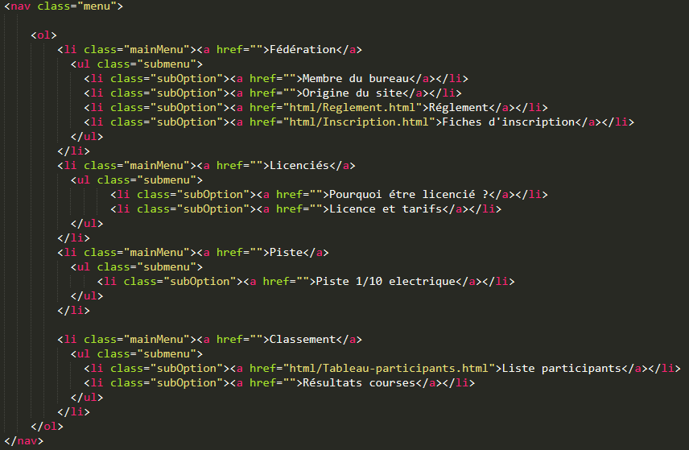
Présentation individuelle des différentes parties:
Partie de l’élève 2: Code Html du site web

Slide 22
Présentation individuelle des différentes parties:
Partie de l’élève 2: Implémentation d’une application web
Implémenter une application
SOLUTION ?
Création d’un site web
Inscription des pilotes à une série

Slide 23
Présentation individuelle des différentes parties:
Partie de l’élève 2: Implémentation d’une application web
Implémenter une application
SOLUTION ?
Création d’un site web
Inscription des pilotes à une série
Création d’un formulaire en HTML/CSS - JS

Slide 24
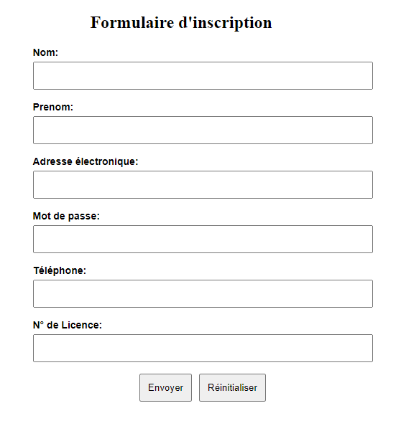
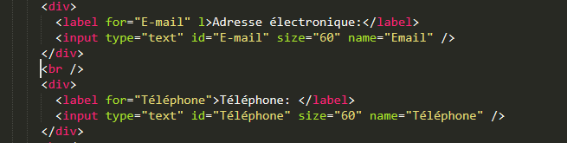
Présentation individuelle des différentes parties:
Partie de l’élève 2: Code du formulaire d’inscription

Slide 25
Présentation individuelle des différentes parties:
Partie de l’élève 2: Code du formulaire d’inscription

Slide 26
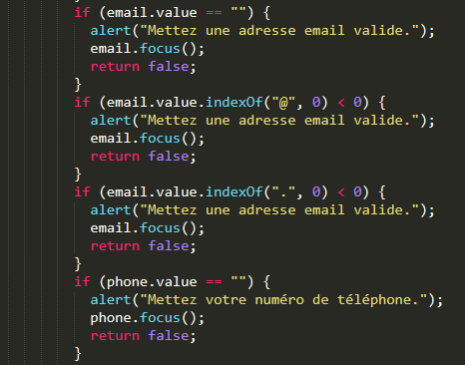
Présentation individuelle des différentes parties:
Partie de l’élève 2: Code du formulaire d’inscription

Slide 27
Présentation individuelle des différentes parties:
Partie de l’élève 2: Code du formulaire d’inscription

Slide 28
Présentation individuelle des différentes parties:
Partie de l’élève 2: Implémentation d’une application web
Implémenter une application
SOLUTION ?
Création d’un site web
Encaissement des résultats
Pas encore traité
Impression des résultats
Pas encore traité
Création d’un formulaire en HTML/CSS - JS
Inscription des pilotes à une série
Pas encore traité
Sauvegarde des données dans la BDD du PC SERVEUR

Slide 29
Lucas >>> Wilson

Slide 30
Partie de l’élève 3:
Les tâches à effectuer

Slide 31
Partie de l’élève 3:
Implanter des pc
Les tâches à effectuer
Les tâches à effectuer

Slide 32
Partie de l’élève 3:
Implanter des pc
Windows
Les tâches à effectuer
Les tâches à effectuer

Slide 33
Partie de l’élève 3:
Implanter des pc
Implanter des pc
Windows
Windows
LAMP
Les tâches à effectuer
Les tâches à effectuer
Les tâches à effectuer

Slide 34
Partie de l’élève 3:
Implanter des pc
Implanter des pc
Implanter des pc
Windows
Windows
Windows
LAMP
LAMP
Les tâches à effectuer
Les tâches à effectuer
Les tâches à effectuer
Les tâches à effectuer
Implémenter une application

Slide 35
Partie de l’élève 3:
Implanter des pc
Implanter des pc
Implanter des pc
Implanter des pc
Windows
Windows
Windows
Windows
LAMP
LAMP
LAMP
Les tâches à effectuer
Les tâches à effectuer
Les tâches à effectuer
Les tâches à effectuer
Les tâches à effectuer
Affichage des participants
Implémenter une application
Implémenter une application

Slide 36
Partie de l’élève 3:
Implanter des pc
Implanter des pc
Implanter des pc
Implanter des pc
Implanter des pc
Windows
Windows
Windows
Windows
Windows
LAMP
LAMP
LAMP
LAMP
Les tâches à effectuer
Les tâches à effectuer
Les tâches à effectuer
Les tâches à effectuer
Les tâches à effectuer
Les tâches à effectuer
Affichage des participants
Affichage des participants
Site web
Affichage des participants
Site web
Implémenter une application
Implémenter une application
Implémenter une application
Implémenter une application

Slide 37
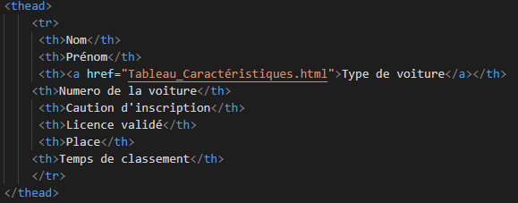
Partie de l’élève 3: Code html du tableau pour la liste des participants
En tête du tableau

Slide 38
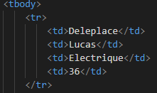
Partie de l’élève 3: Code html du tableau pour la liste des participants
Donnée dans le tableau

Slide 39
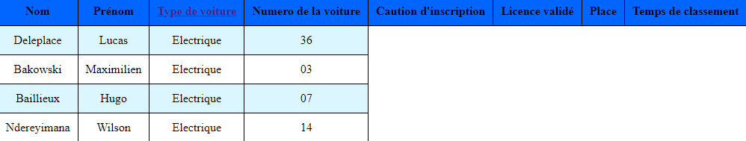
Partie de l’élève 3: Code html du tableau pour la liste des participants
Résultat du tableau pour les participants
En tête du tableau
Liste remplit

Slide 40
Partie de l’élève 3:
Implanter des pc
Implanter des pc
Implanter des pc
Implanter des pc
Implanter des pc
Implanter des pc
Windows
Windows
Windows
Windows
Windows
Windows
LAMP
LAMP
LAMP
LAMP
LAMP
Les tâches à effectuer
Les tâches à effectuer
Les tâches à effectuer
Les tâches à effectuer
Les tâches à effectuer
Les tâches à effectuer
Les tâches à effectuer
Affichage des participants
Affichage des participants
Affichage des participants
Site web
Affichage des participants
Site web
Site web
Implémenter une application
Implémenter une application
Implémenter une application
Implémenter une application
Implémenter une application
Affichages des scores

Slide 41
Partie de l’élève 3:
Implanter des pc
Implanter des pc
Implanter des pc
Implanter des pc
Implanter des pc
Implanter des pc
Implanter des pc
Windows
Windows
Windows
Windows
Windows
Windows
Windows
LAMP
LAMP
LAMP
LAMP
LAMP
LAMP
Les tâches à effectuer
Les tâches à effectuer
Les tâches à effectuer
Les tâches à effectuer
Les tâches à effectuer
Les tâches à effectuer
Les tâches à effectuer
Les tâches à effectuer
Affichage des participants
Affichage des participants
Affichage des participants
Affichage des participants
Site web
Site web
Affichage des participants
Site web
Site web
Implémenter une application
Implémenter une application
Implémenter une application
Implémenter une application
Implémenter une application
Implémenter une application
Affichages des scores
Affichages des scores
Pas traité

Slide 42
Wilson >>> Hugo

Slide 43
Partie de l’élève 4:
Implémenter une application
Tâches à effectuer

Slide 44
Partie de l’élève 4:
Afficher les caractéristiques de la voiture
Implémenter une application
Tâches à effectuer

Slide 45
Partie de l’élève 4:
Afficher les caractéristiques de la voiture
Site HTML + Tableau CSS
Implémenter une application
Tâches à effectuer

Slide 46
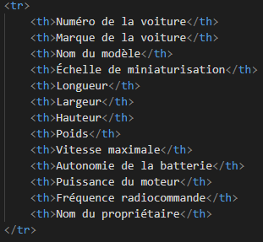
Partie de l’élève 4: Tableau des caractéristiques des voitures
En tête du tableau

Slide 47
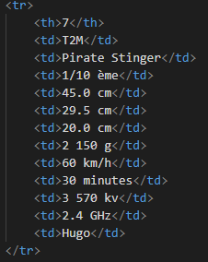
Partie de l’élève 4: Tableau des caractéristiques des voitures
Liste remplit

Slide 48
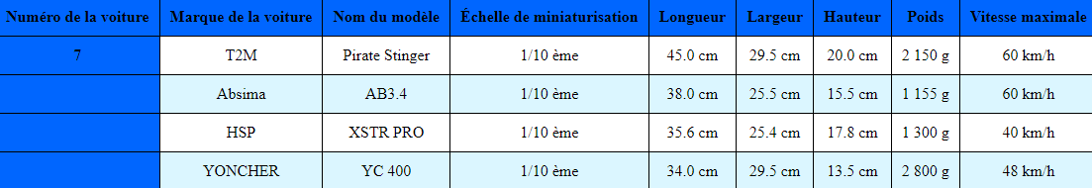
Partie de l’élève 4: Tableau des caractéristiques des voitures
Résultat du tableau pour la liste des caractéristiques des voitures
En tête du tableau
Liste remplit

Slide 49
Partie de l’élève 4:
Afficher les caractéristiques de la voiture
Site HTML + Tableau CSS
Implémenter une application
Vérifier l’ID de la voiture
Tâches à effectuer

Slide 50
Partie de l’élève 4:
Afficher les caractéristiques de la voiture
Site HTML + Tableau CSS
Implémenter une application
Lecteur RFID + Arduino
Vérifier l’ID de la voiture
Lecteur NFC + Arduino
Capteur laser + Appareil photo
Tâches à effectuer

Slide 51
Partie de l’élève 4:
Afficher les caractéristiques de la voiture
Site HTML + Tableau CSS
Implémenter une application
Lecteur RFID + Arduino
Vérifier l’ID de la voiture
Lecteur NFC + Arduino
Capteur laser + Appareil photo
Tâches à effectuer
Acquérir les données sur le PC Banc

Slide 52
Partie de l’élève 4:
Afficher les caractéristiques de la voiture
Site HTML + Tableau CSS
Implémenter une application
Lecteur RFID + Arduino
Vérifier l’ID de la voiture
Lecteur NFC + Arduino
Capteur laser + Appareil photo
Carte Arduino Mega
Tâches à effectuer
Acquérir les données sur le PC Banc
Carte Raspberry Pi

Slide 53
Partie de l’élève 4:
Afficher les caractéristiques de la voiture
Site HTML + Tableau CSS
Implémenter une application
Lecteur RFID + Arduino
Vérifier l’ID de la voiture
Lecteur NFC + Arduino
Capteur laser + Appareil photo
Carte Arduino Mega
Tâches à effectuer
Acquérir les données sur le PC Banc
Carte Raspberry Pi
Implanter les capteurs sur le banc d’essai

Slide 54
Partie de l’élève 4:
Afficher les caractéristiques de la voiture
Site HTML + Tableau CSS
Implémenter une application
Lecteur RFID + Arduino
Vérifier l’ID de la voiture
Lecteur NFC + Arduino
Capteur laser + Appareil photo
Carte Arduino Mega
Tâches à effectuer
Acquérir les données sur le PC Banc
Carte Raspberry Pi
Capteur de tension
Implanter les capteurs sur le banc d’essai
Capteur laser
Capteur d’intensité

Slide 55
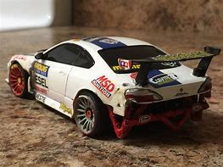
Questions ?

